Slide 1
муниципальное казенное общеобразовательное учреждение Куйбышевского района «Средняя общеобразовательная школа № 5»
дошкольная группа «Лёвушка»
Работа детского сада и семьи по вопросам художественно - эстетического развития воспитанников
Евгения Анатольевна Гайдукова,
воспитатель,
соответствие занимаемой должности.
2015 год

Slide 2
«То, что упущено в детстве,
никогда не возместить в годы юности. Это правило касается всех сфер духовности жизни ребенка и особенно эстетического воспитания»
В.А.Сухомлинский

Slide 3
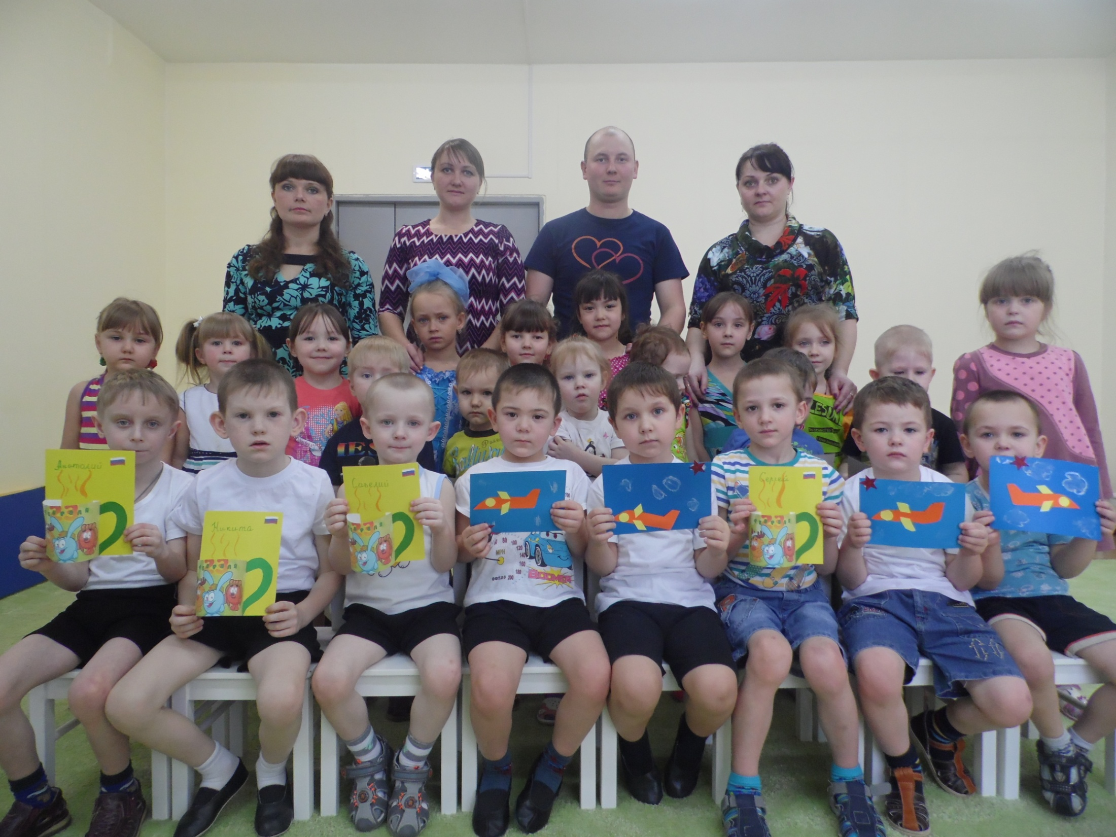

Slide 4
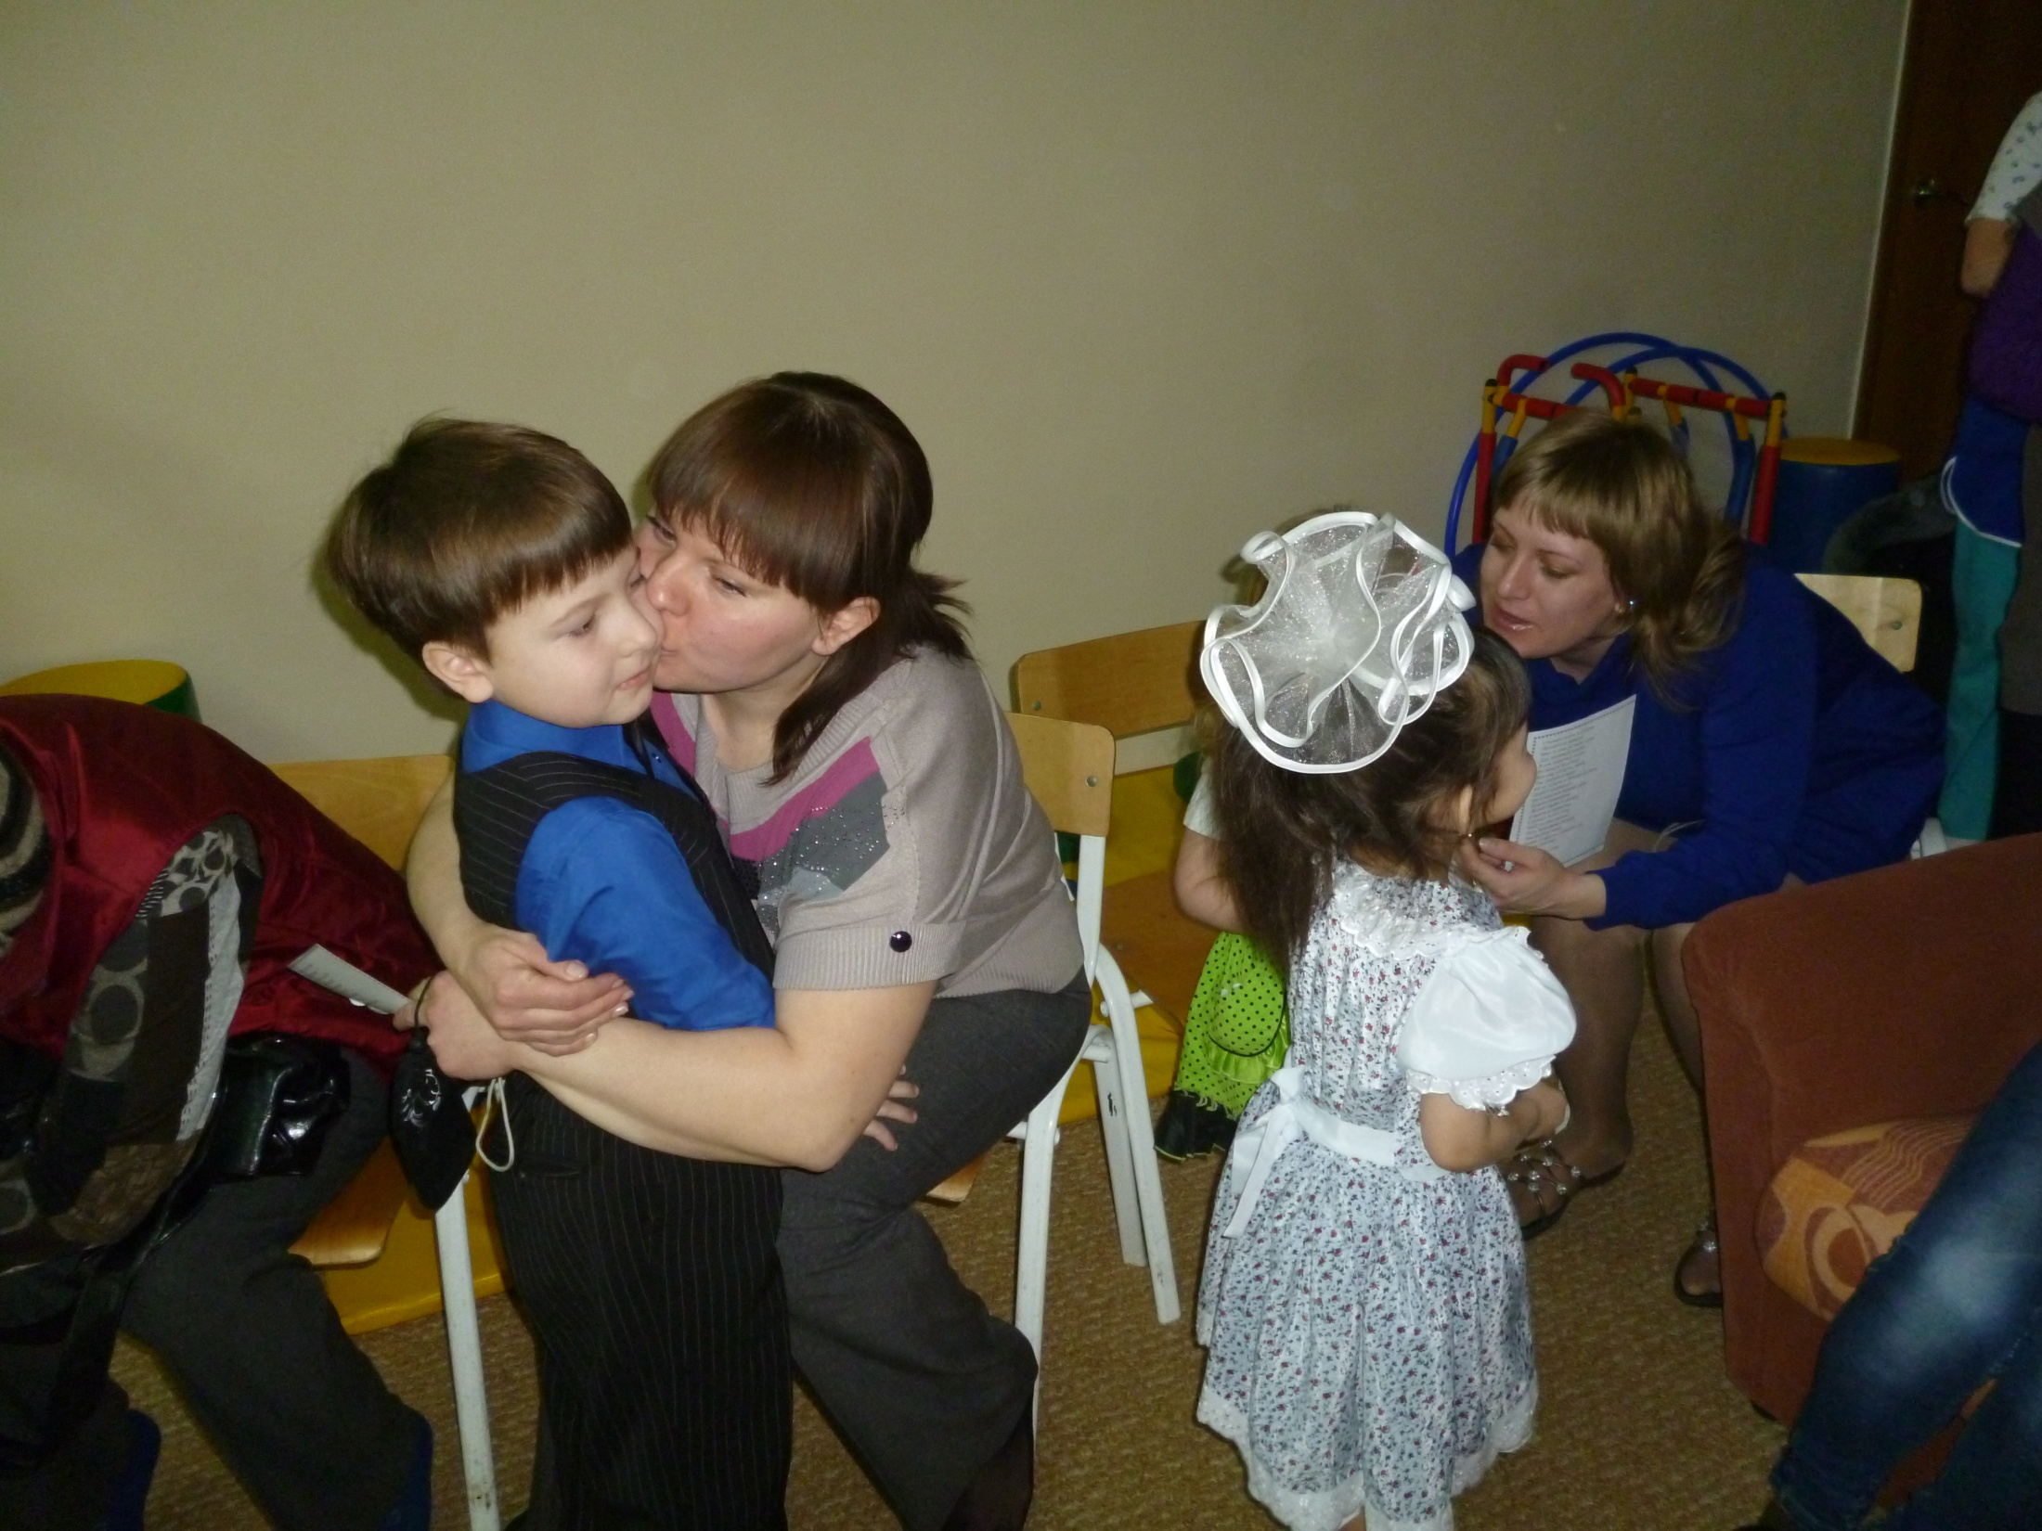

Slide 5
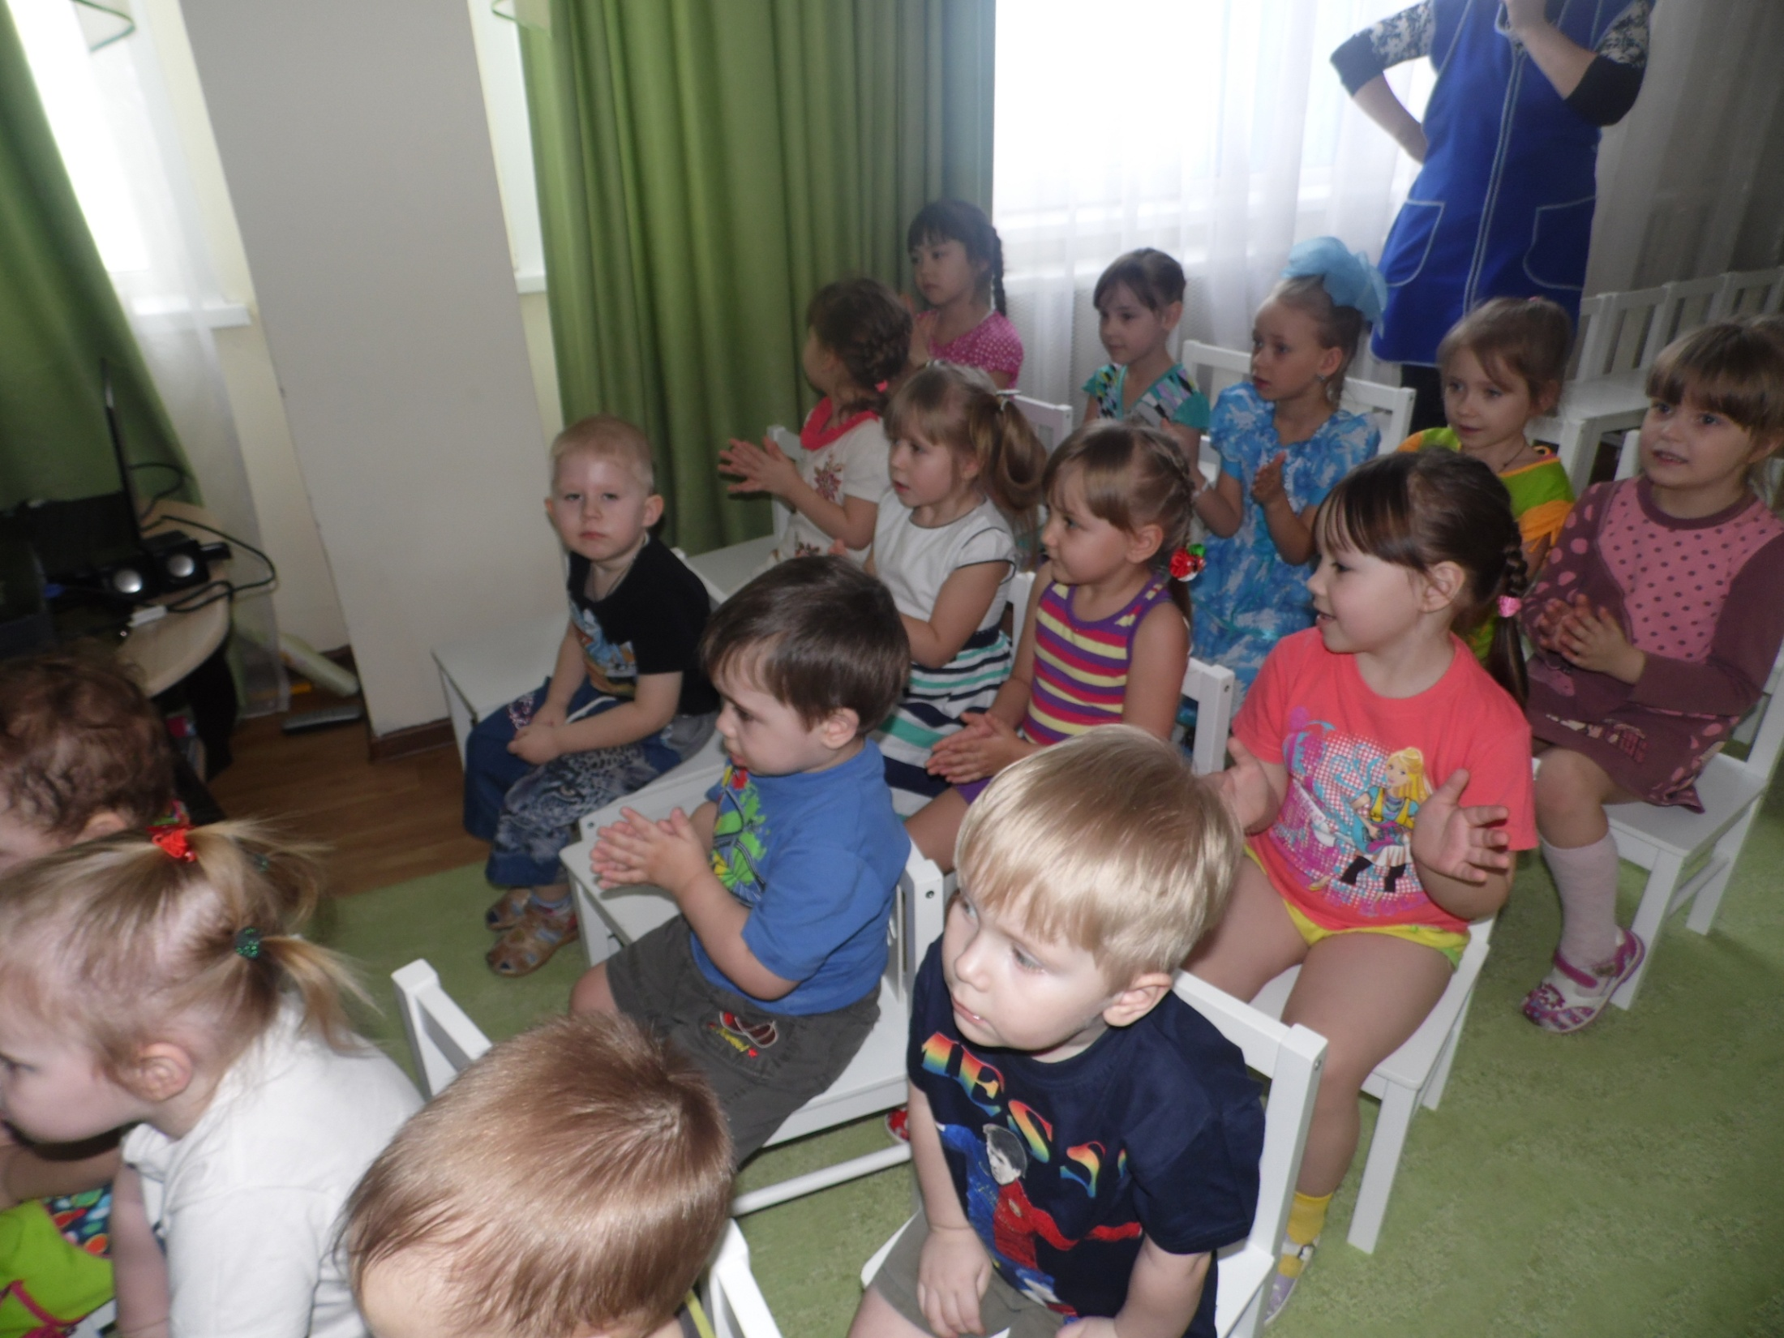

Slide 6
Информирование
родителей

Slide 7
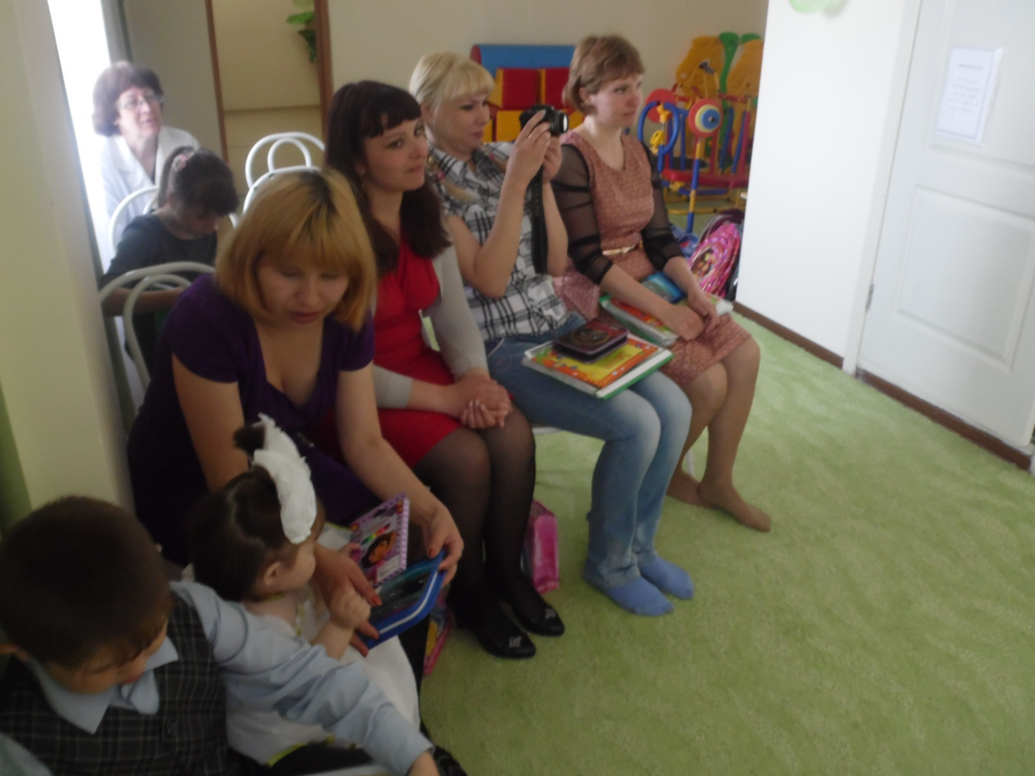

Slide 8
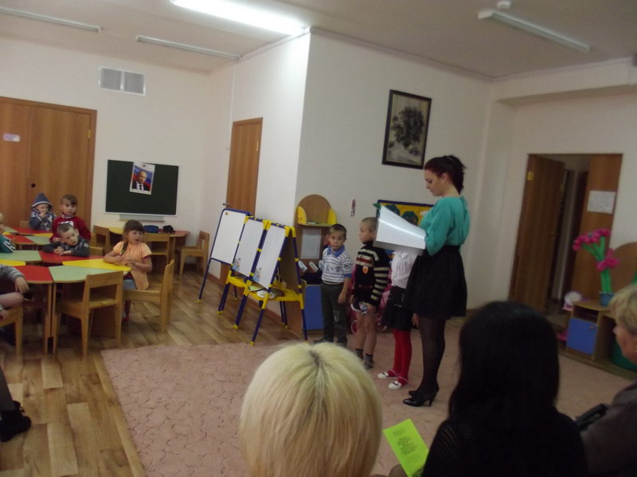

Slide 9
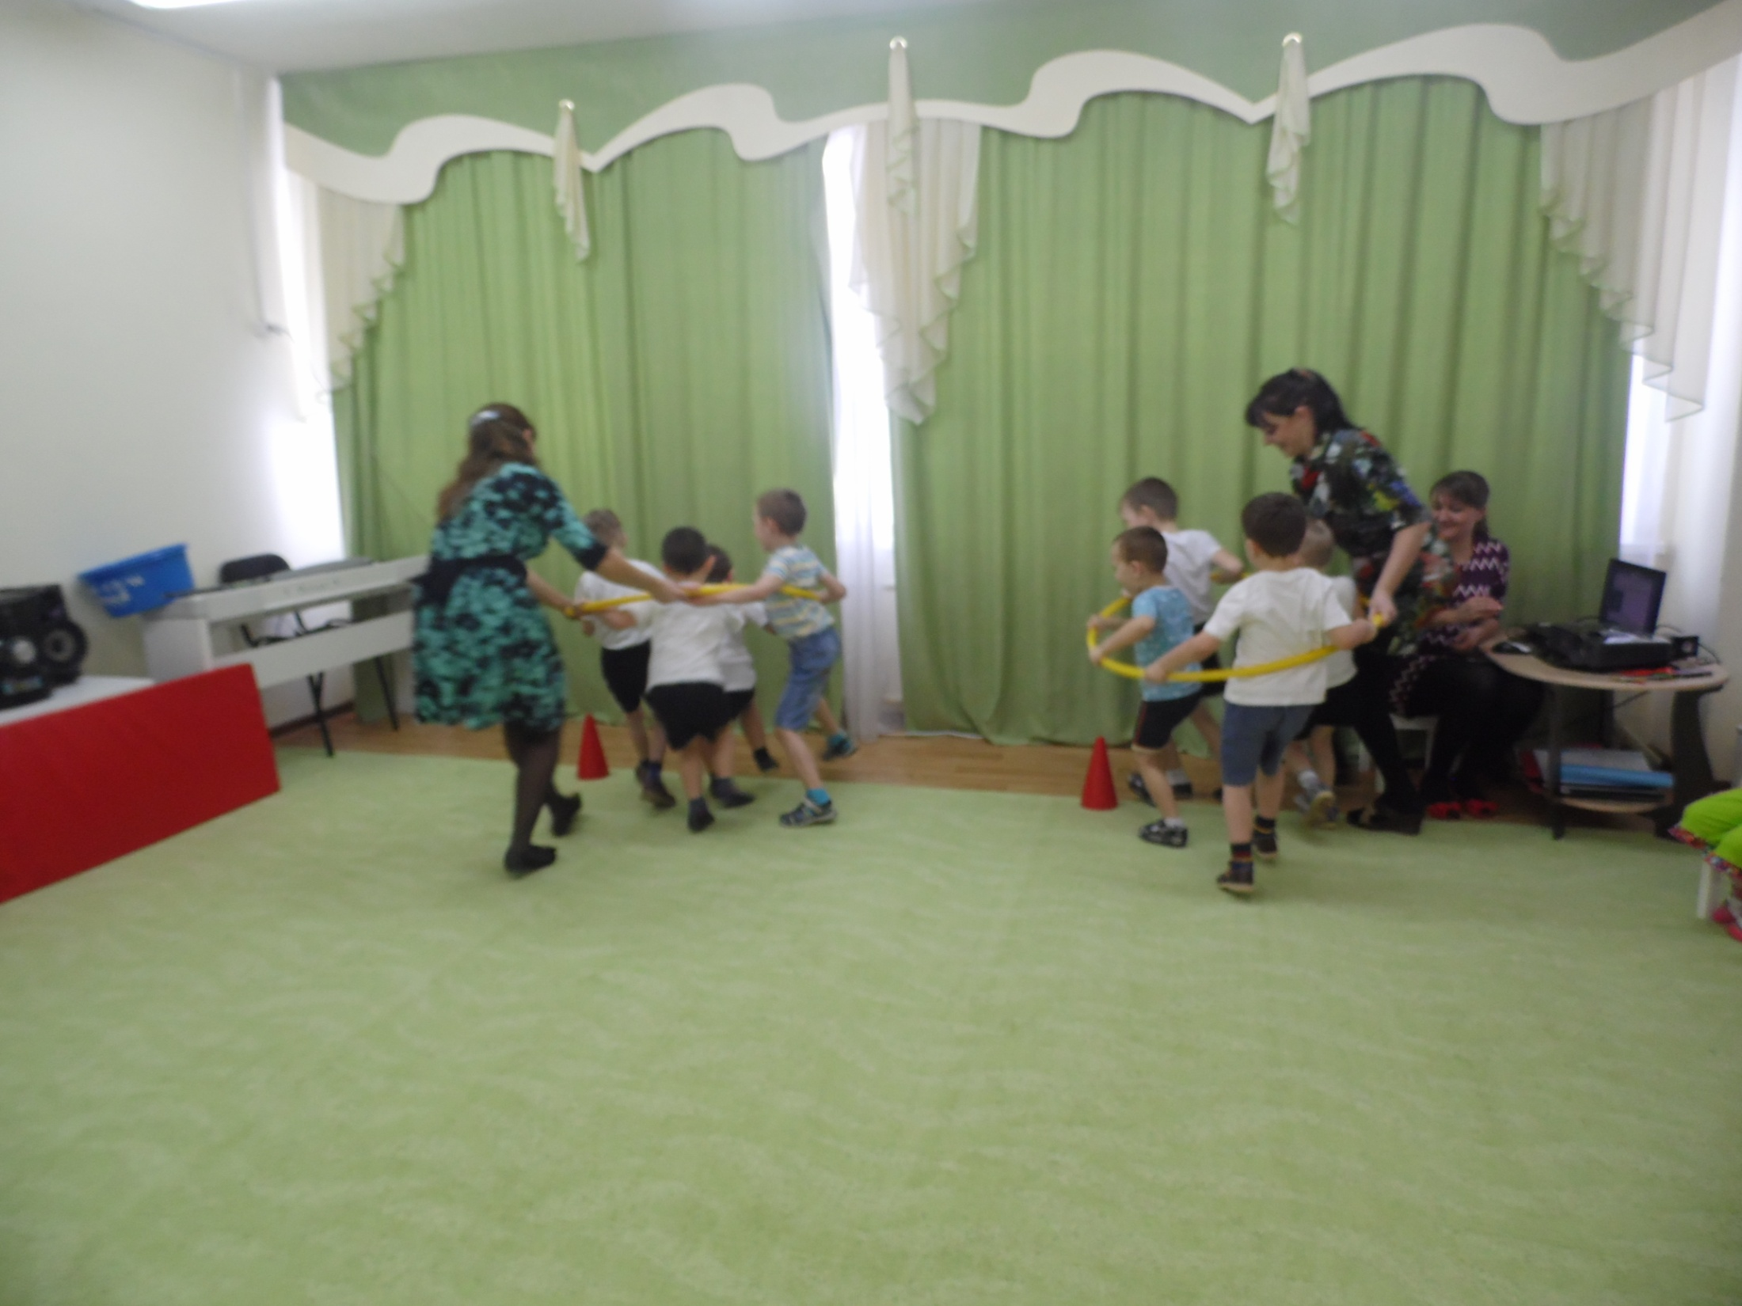

Slide 10
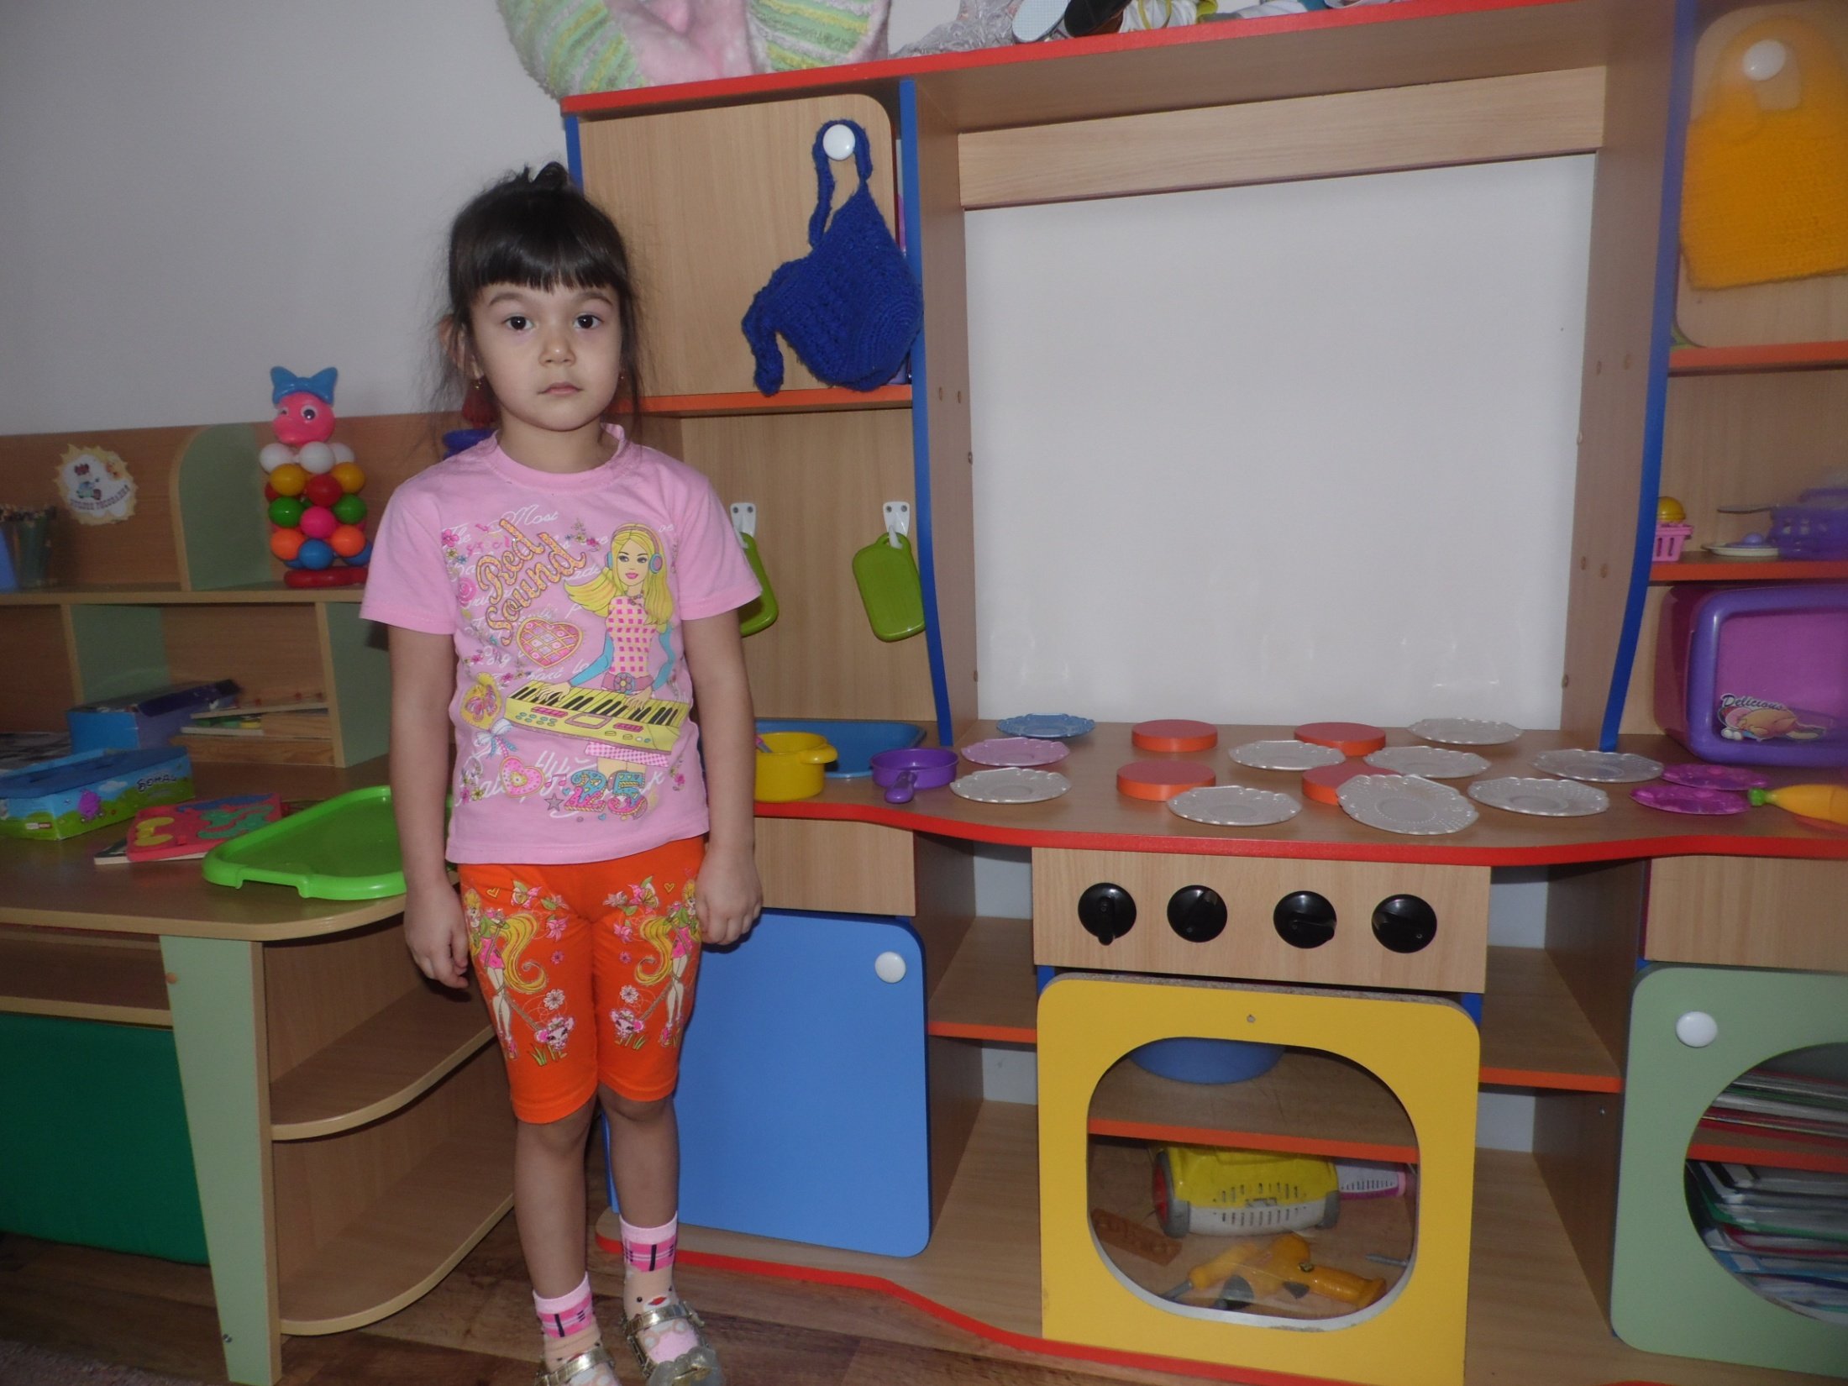

Slide 11
2. Психолого - педагогическая поддержка семьи
и повышение компетентности
в вопросах образования детей.

Slide 12
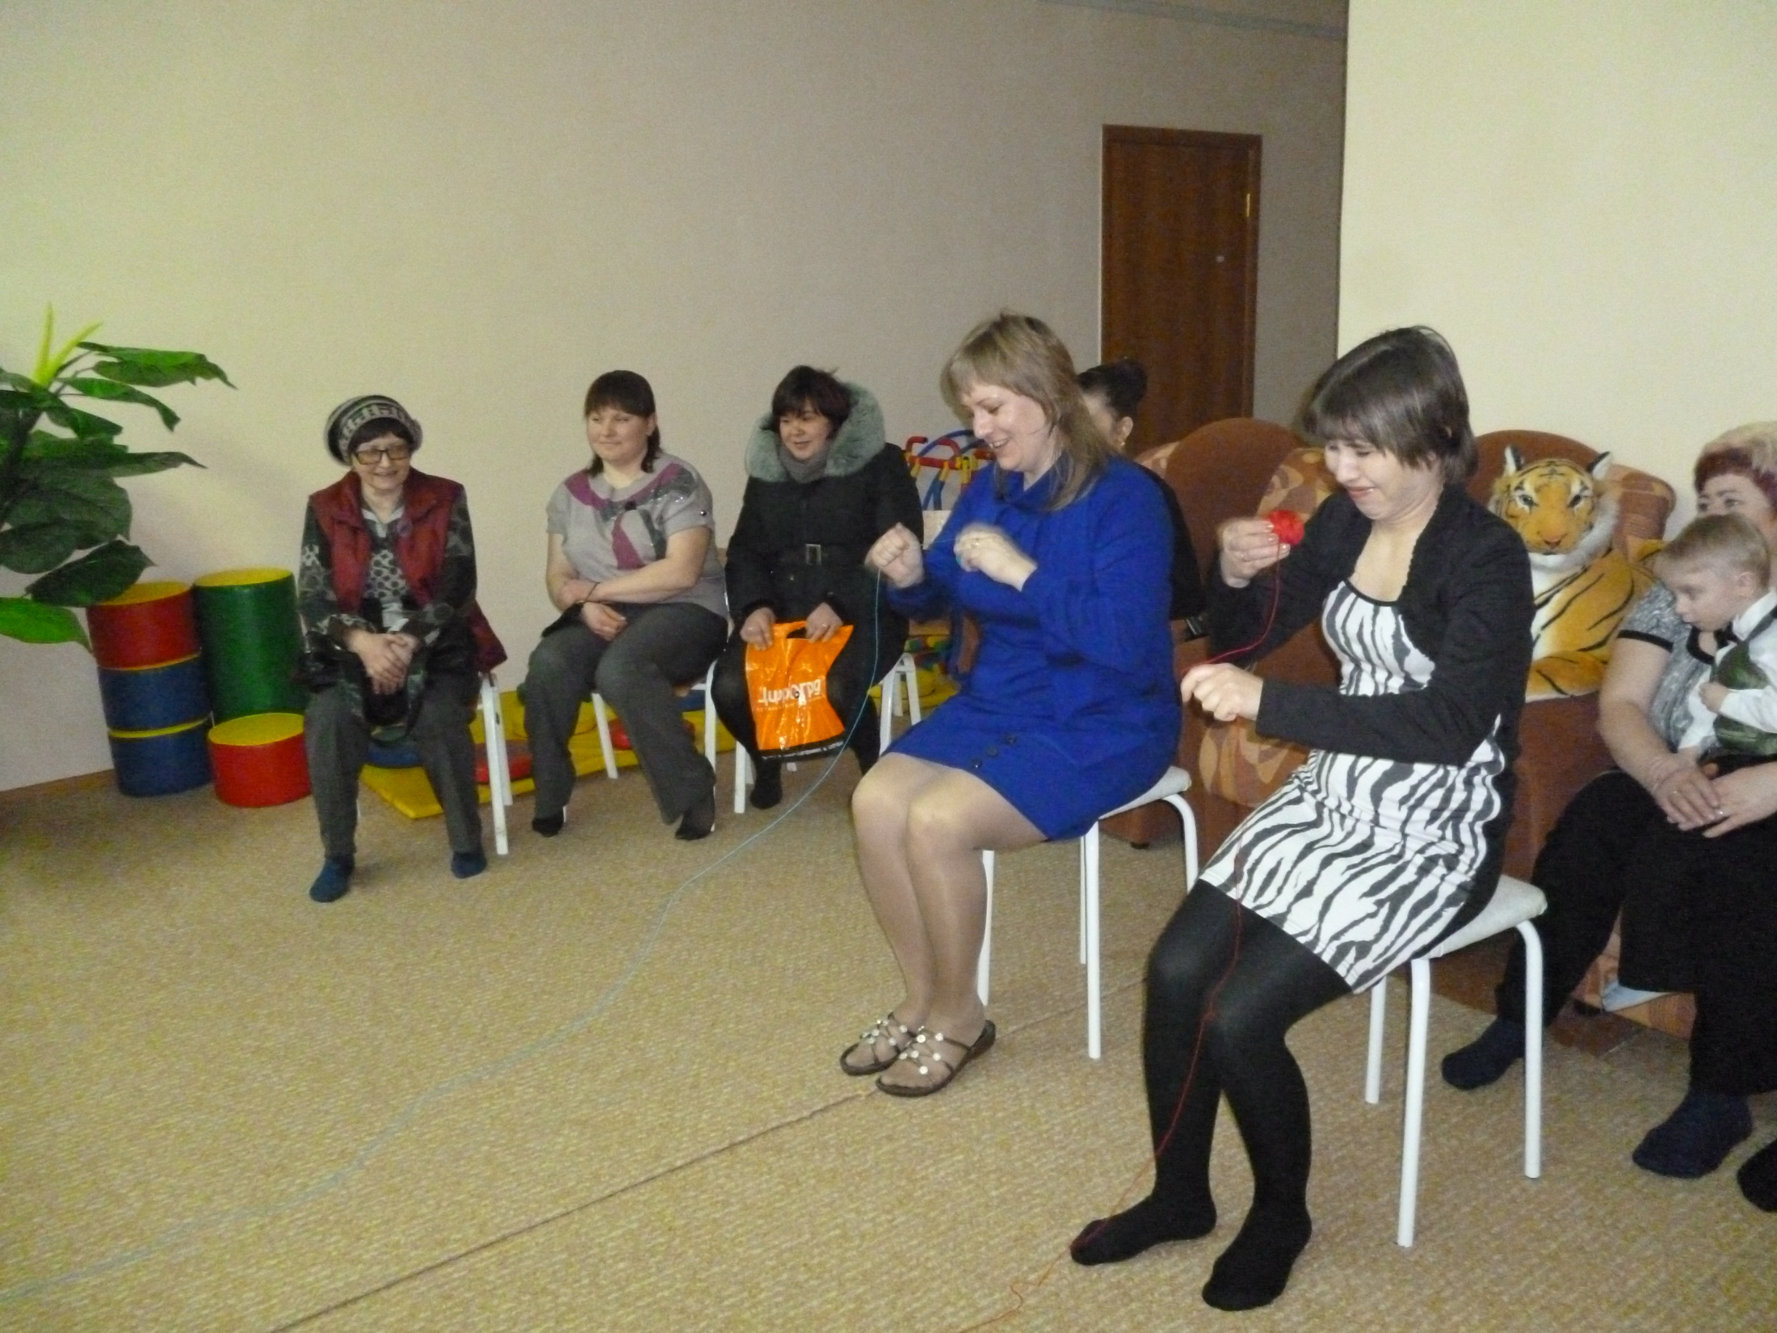

Slide 13
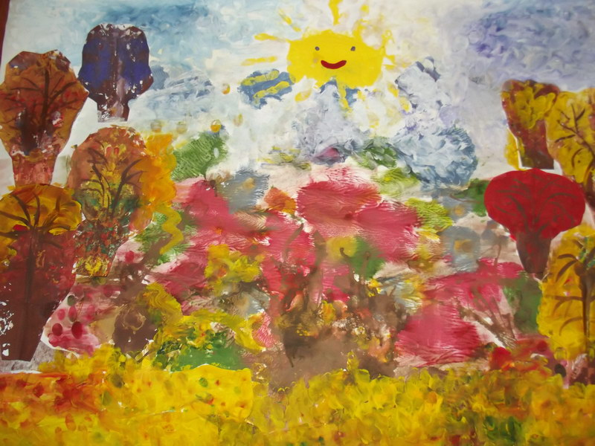

Slide 15
«О чем говорит детский рисунок?»;
«Приобщение детей к музейной культуре»;
«Развитие детской одаренности средствами искусства»;
«Организация детского творчества в летний период».

Slide 16
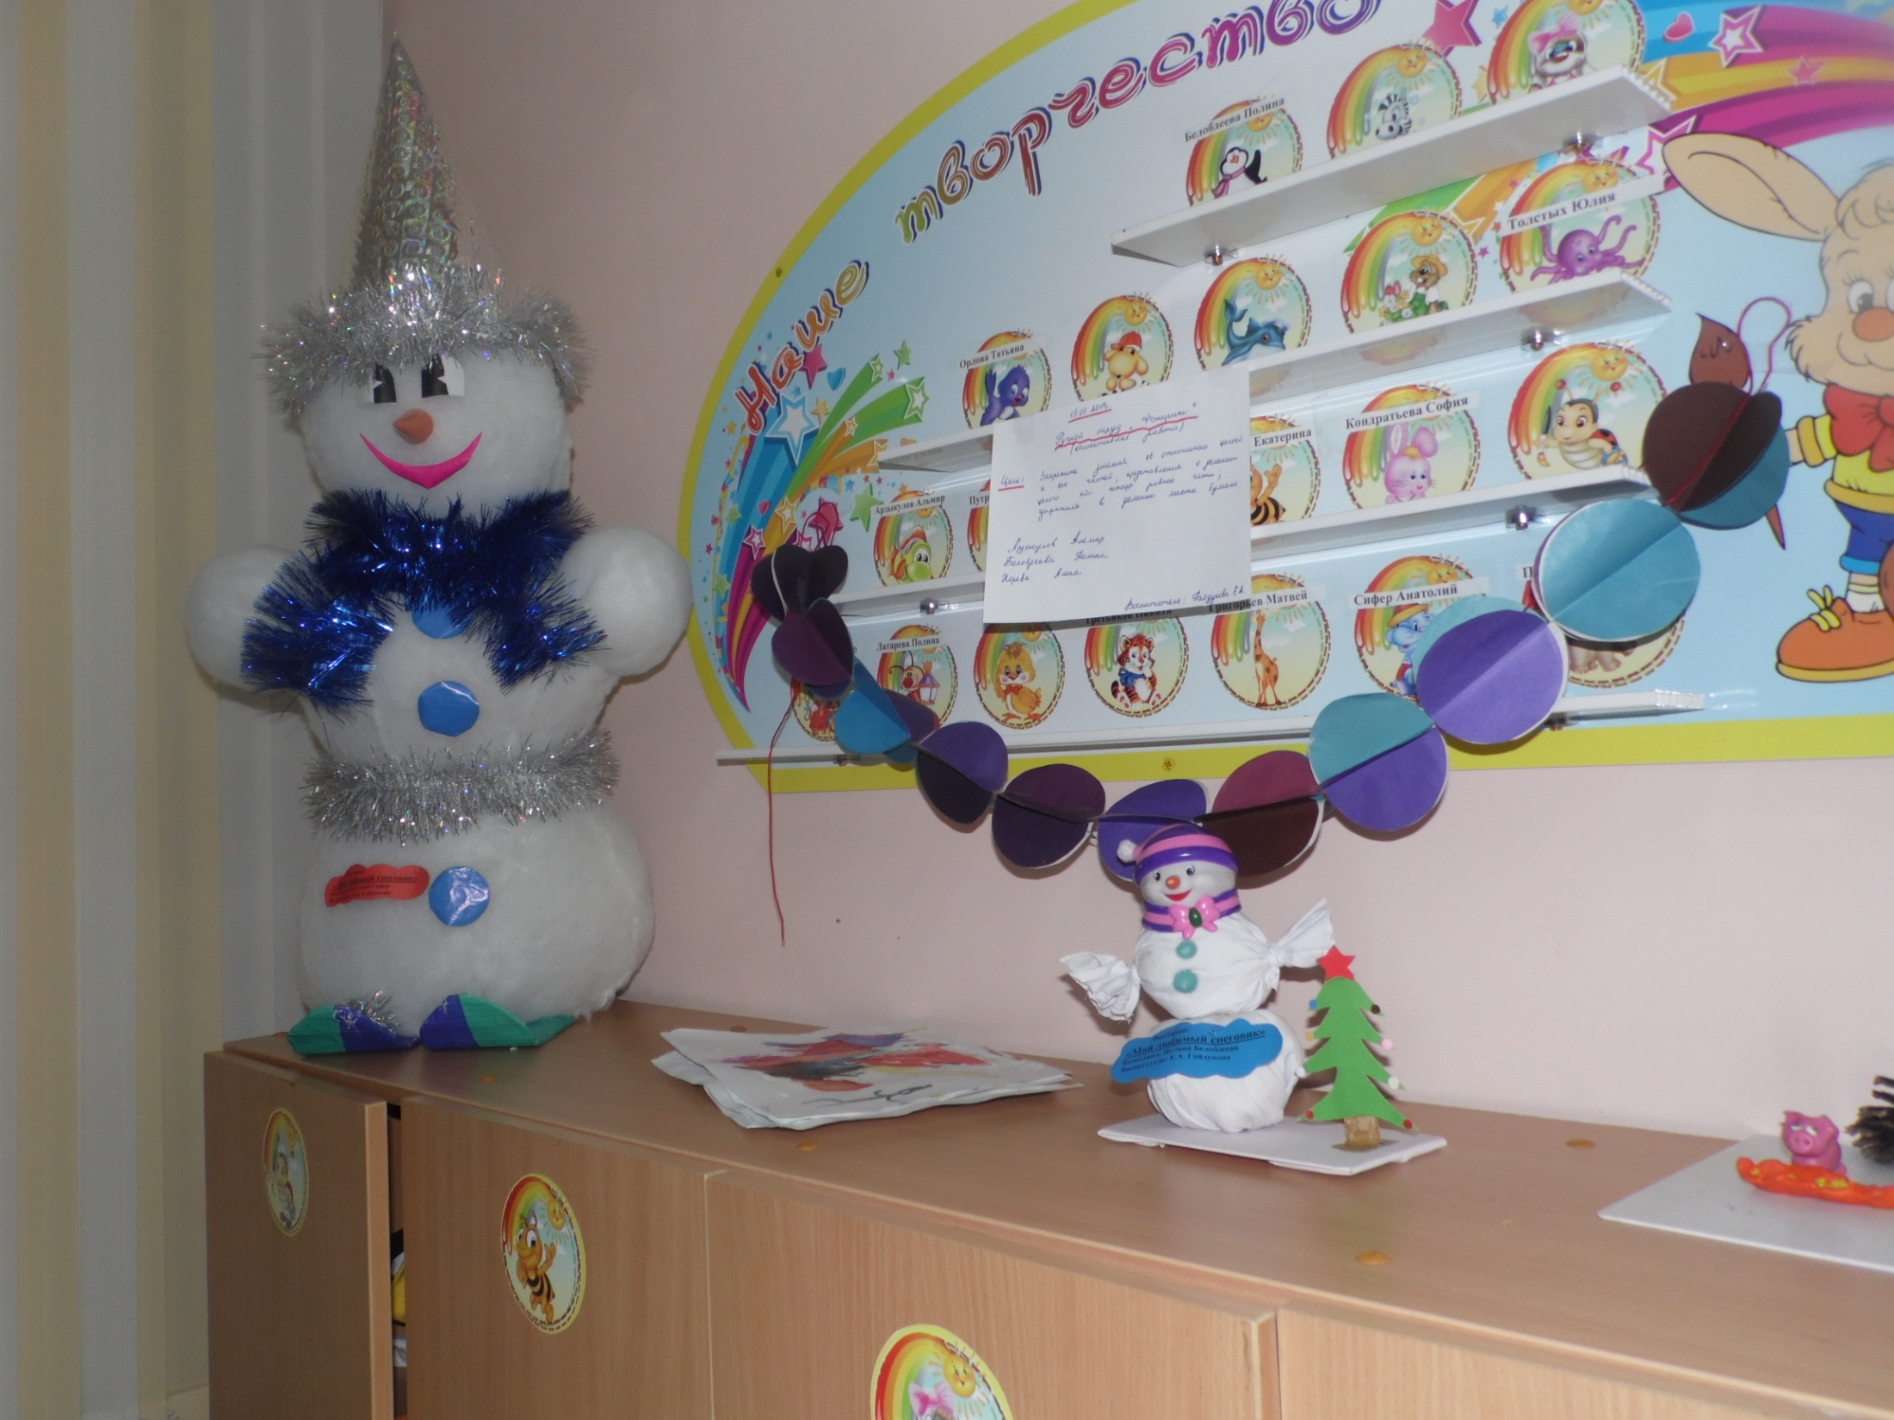

Slide 17
3. Вовлечение родителей в
образовательную деятельность
Дошкольных групп.

Slide 19
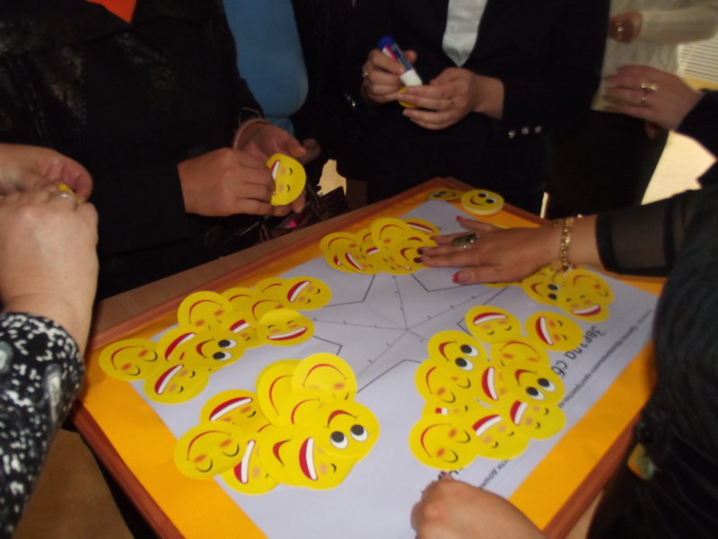

Slide 20
«Для моей мамочки»,
«Моя мама лучше всех»,
«Ух, ты все мы космонавты!»,
«Лучше папы друга нет!» и т.д.

Slide 22
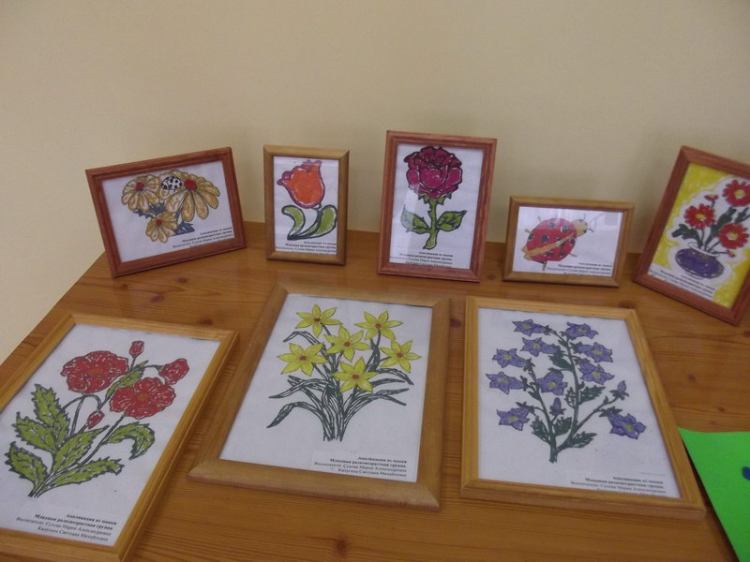

Slide 23
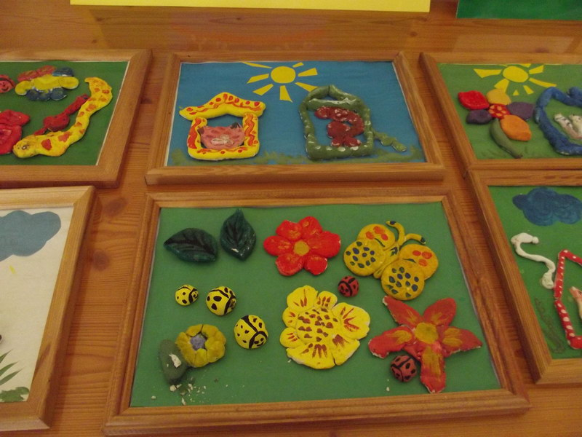

Slide 24
«Волшебница осень»,
«Елочка - красавица»,
«Мой любимый снеговик»,
«Мешок с подарками»,
«Мы поэты»,
«А песня льется…» и др.

Slide 25
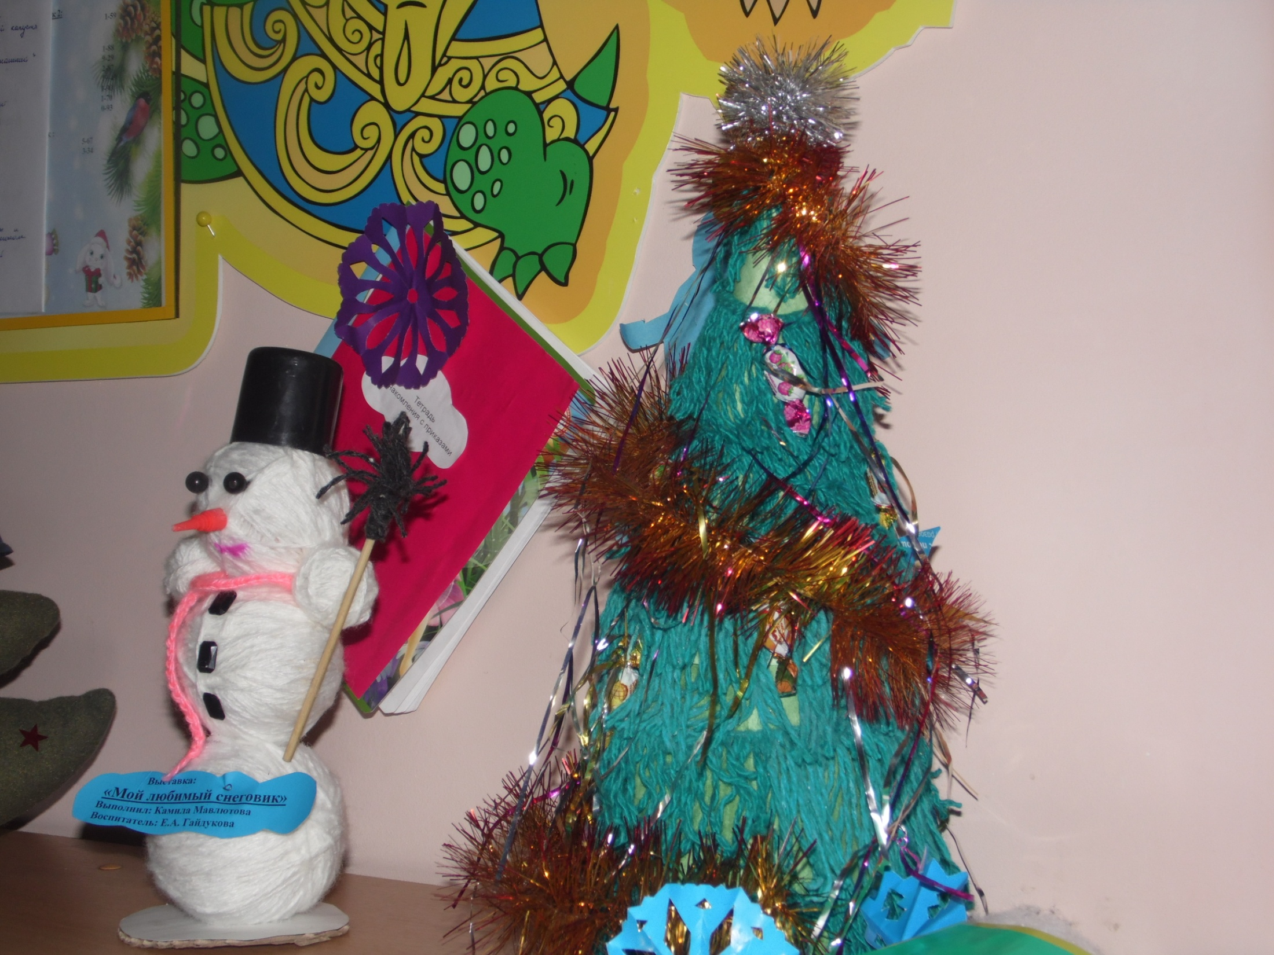

Slide 26
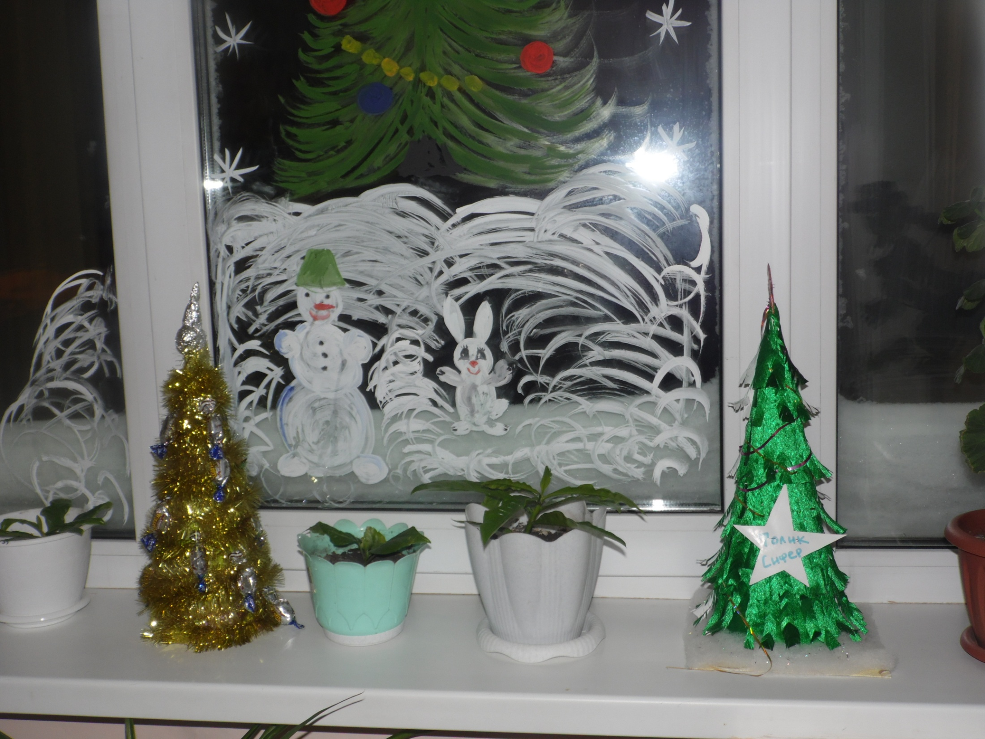

Slide 27
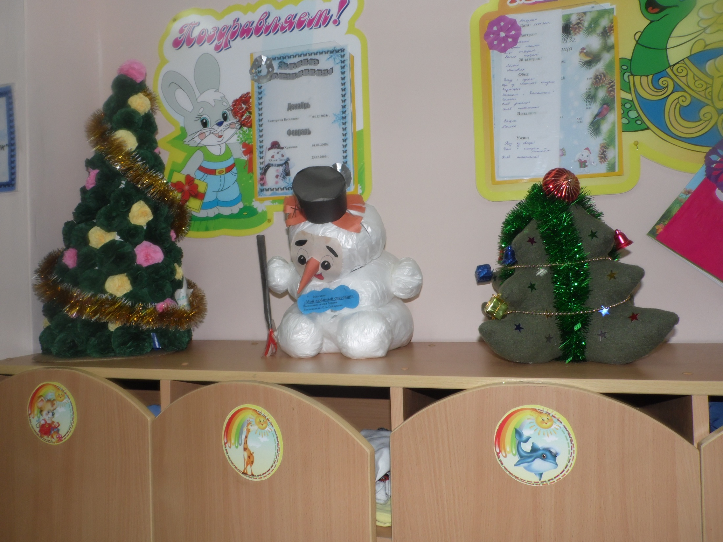

Slide 28
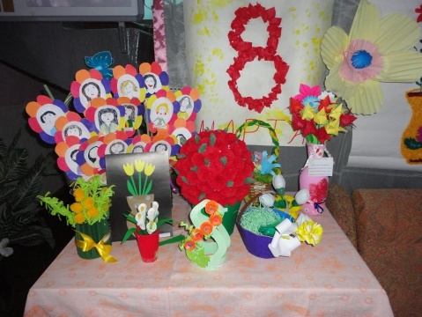

Slide 29
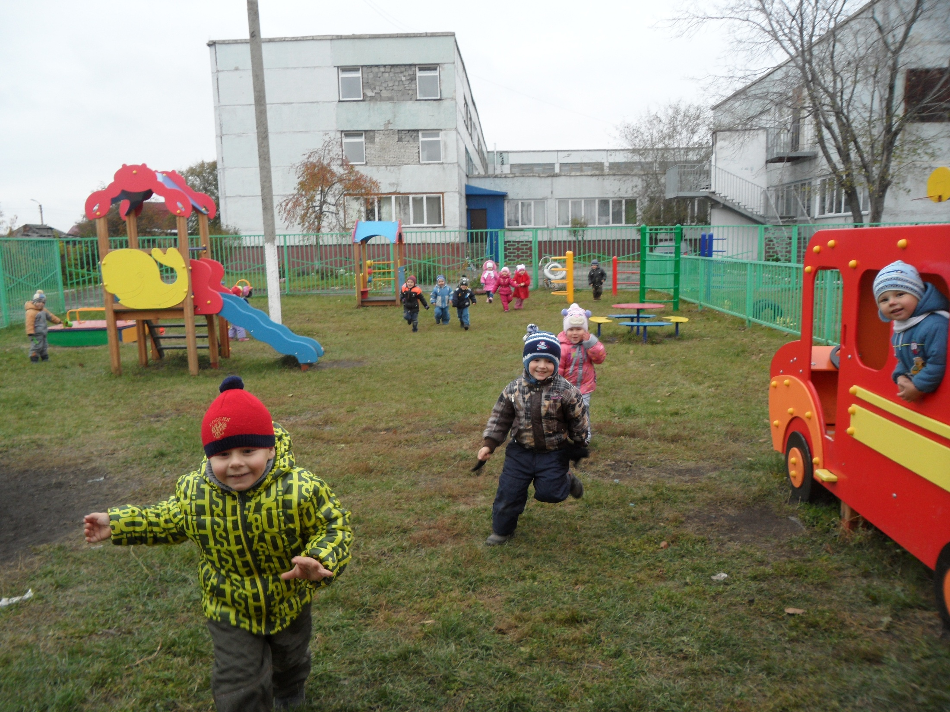

Slide 30
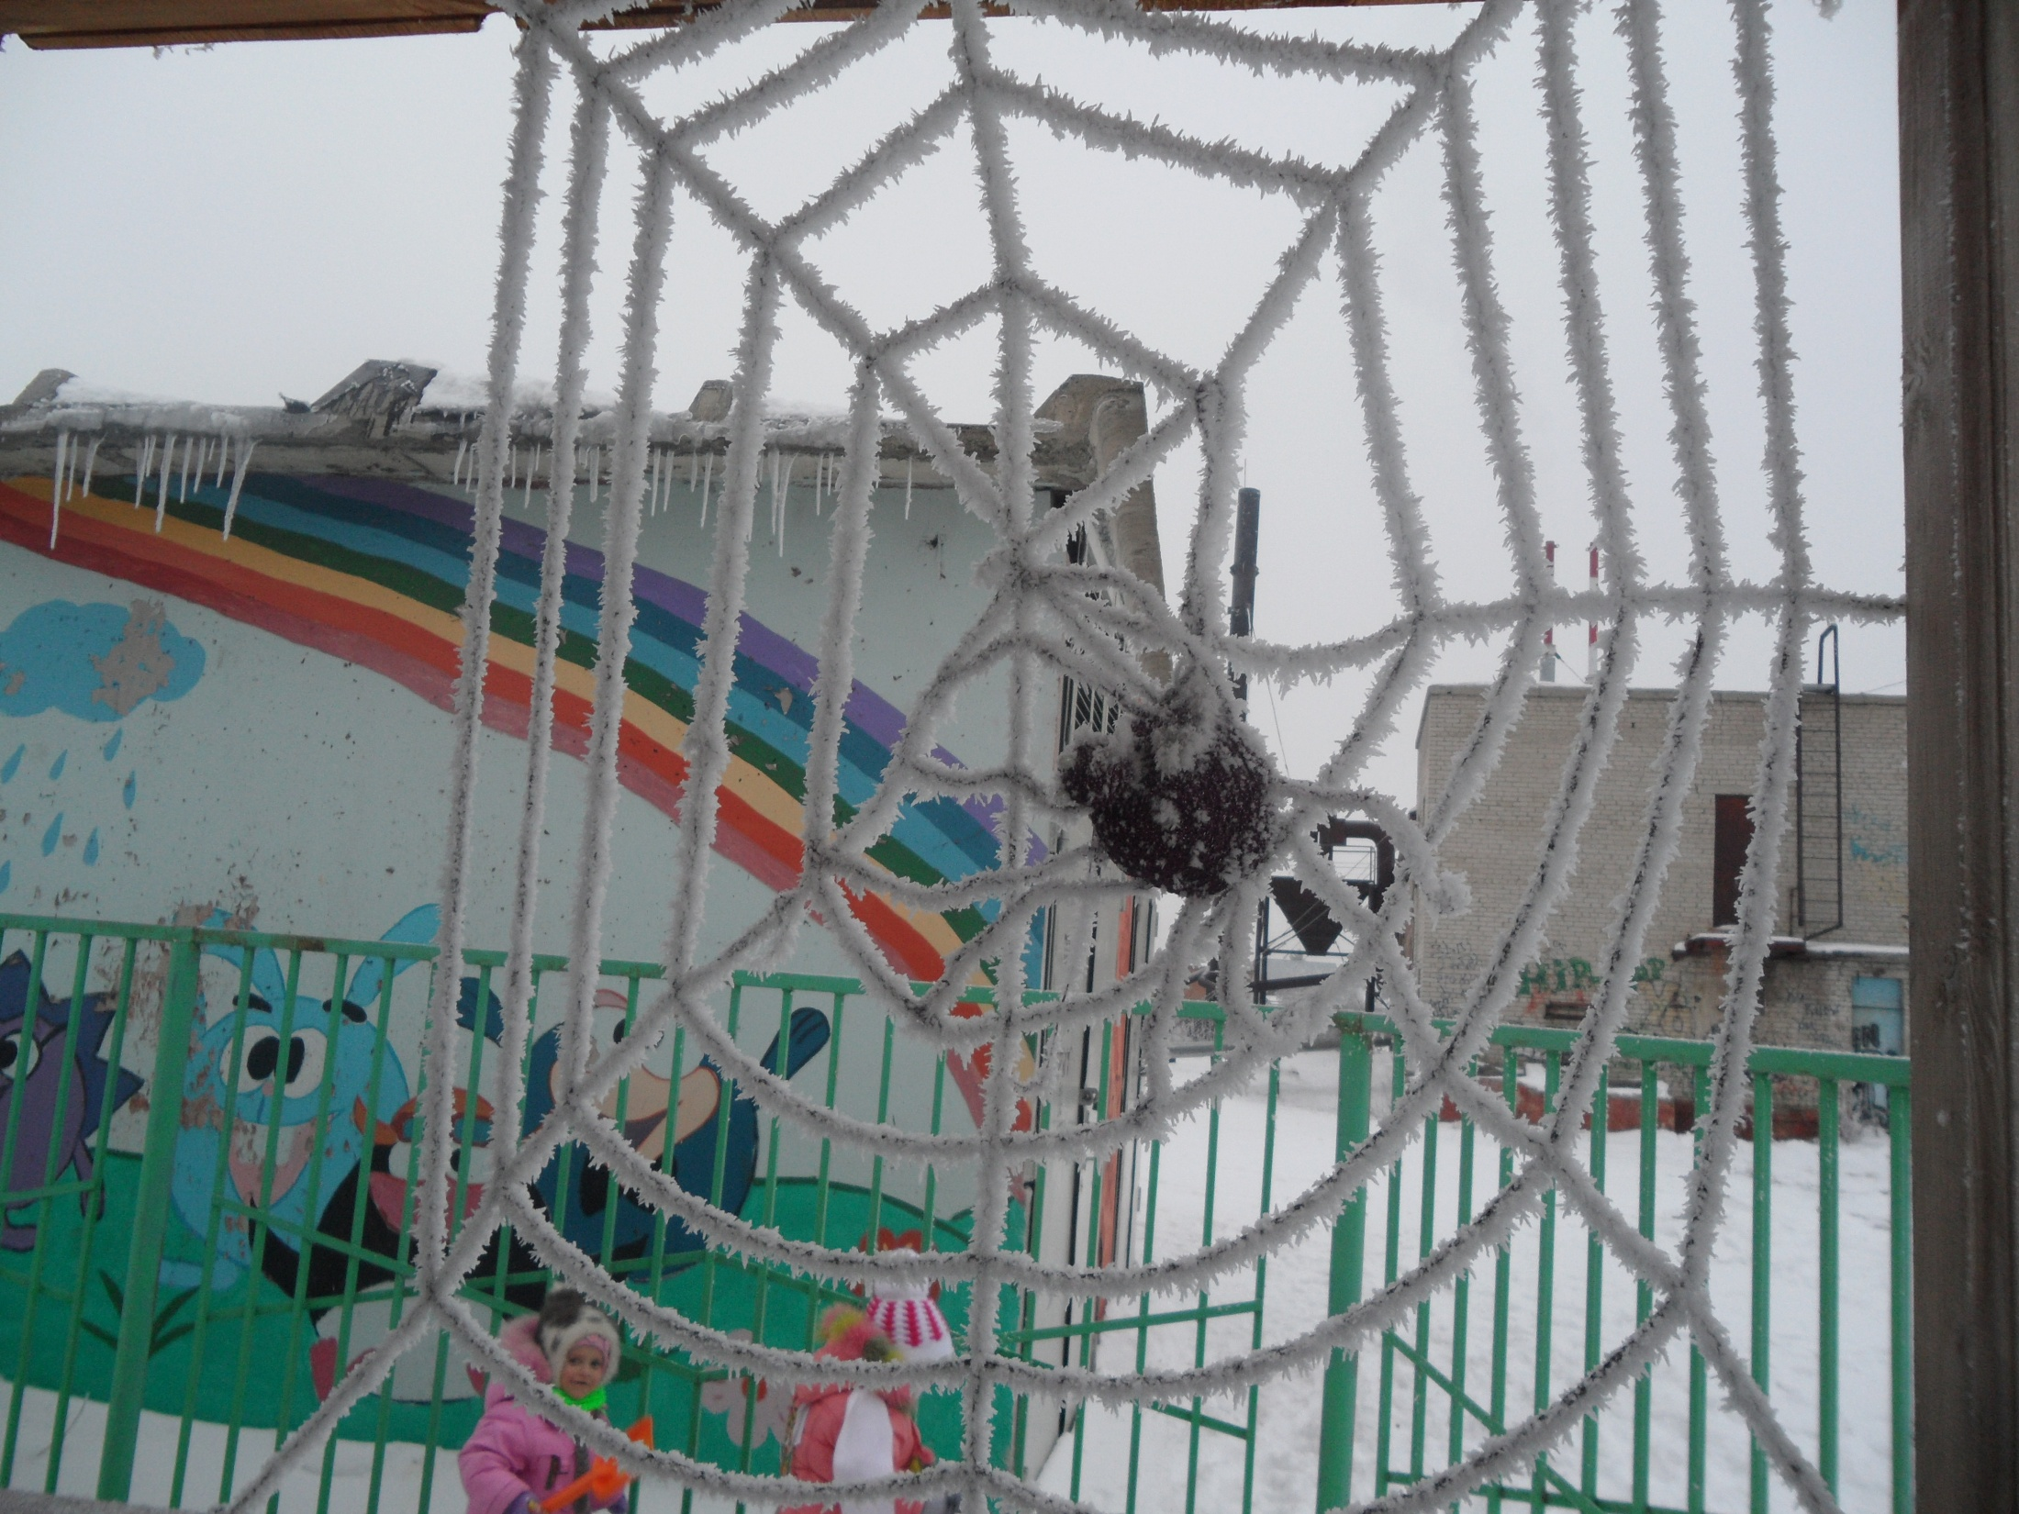

Slide 31
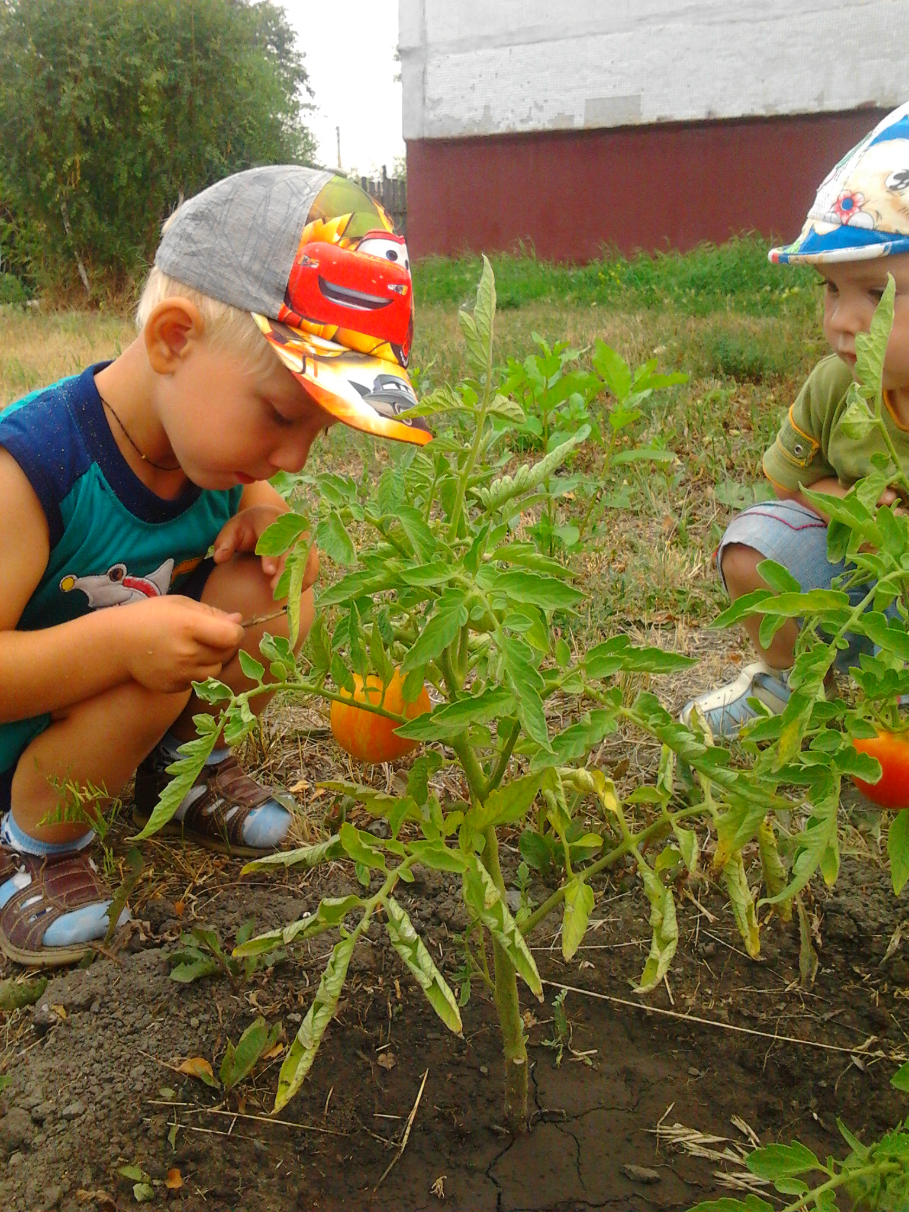

Slide 32
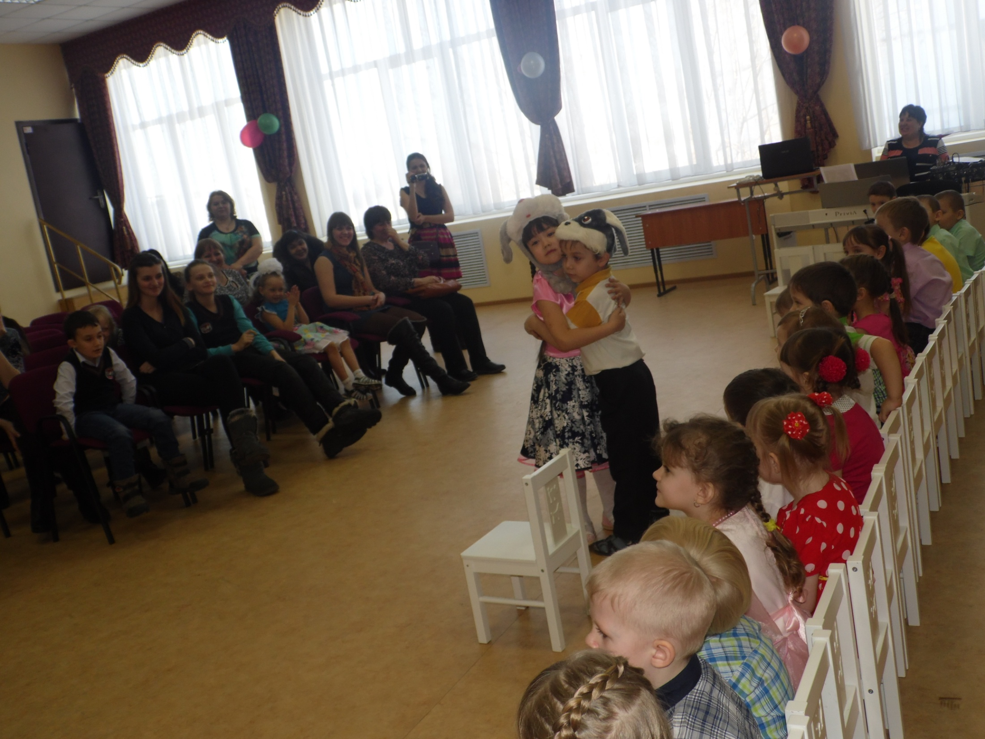

Slide 33
«Я рисую маму»;
«Мой Атом»;
«Победная весна»;
«Любимый сказочный герой».

Slide 34
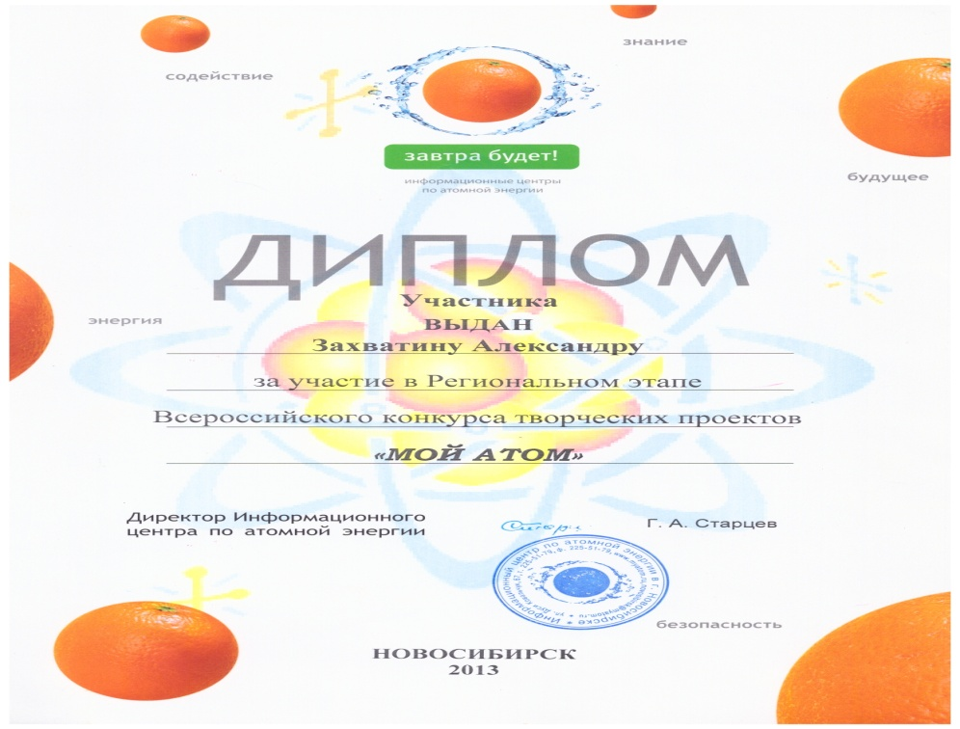
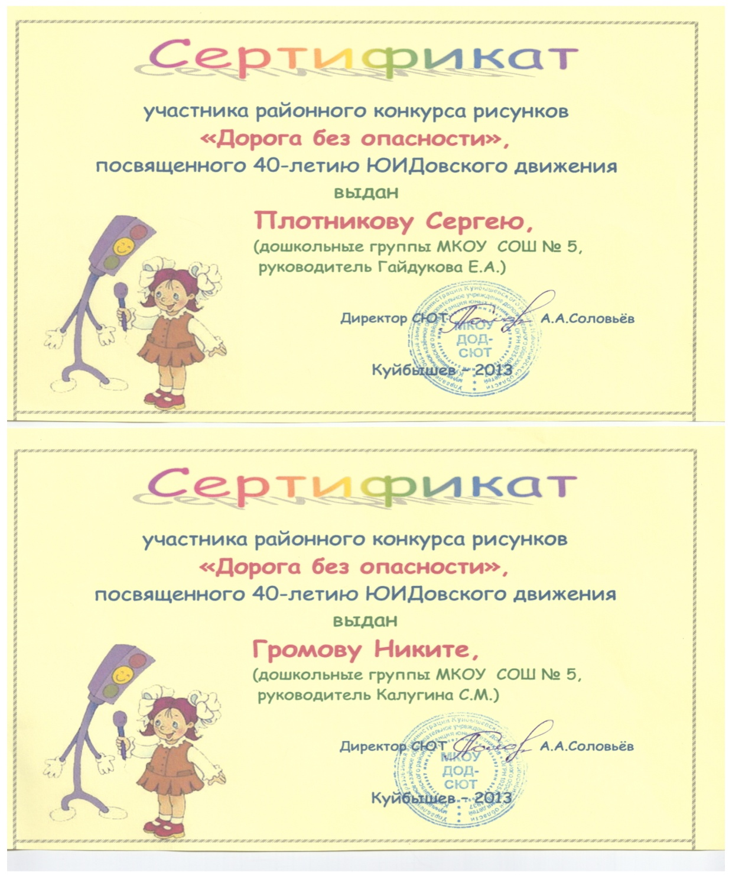
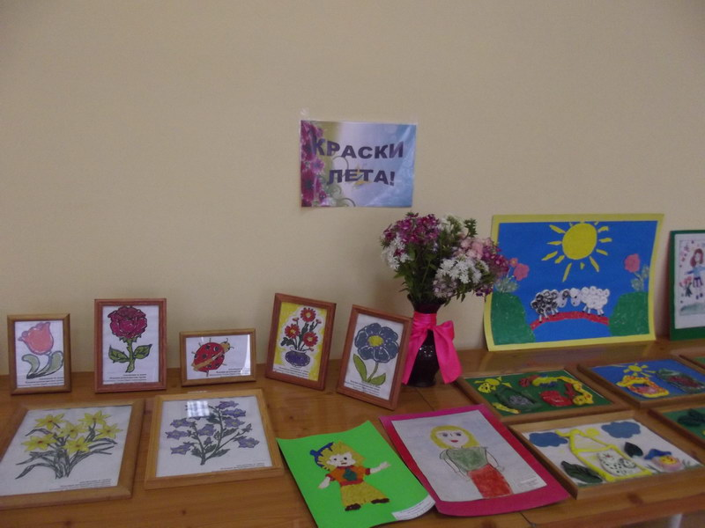
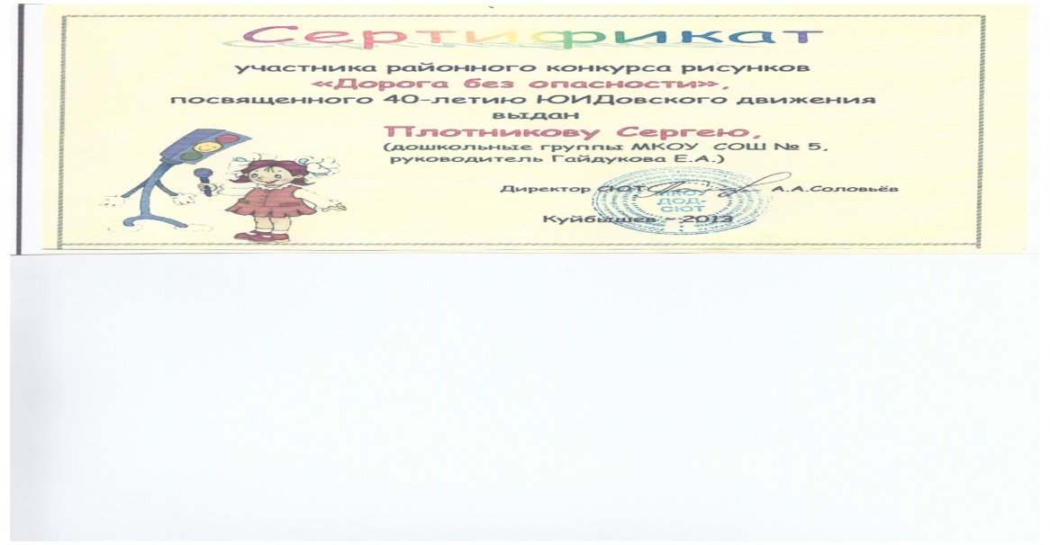

Slide 35
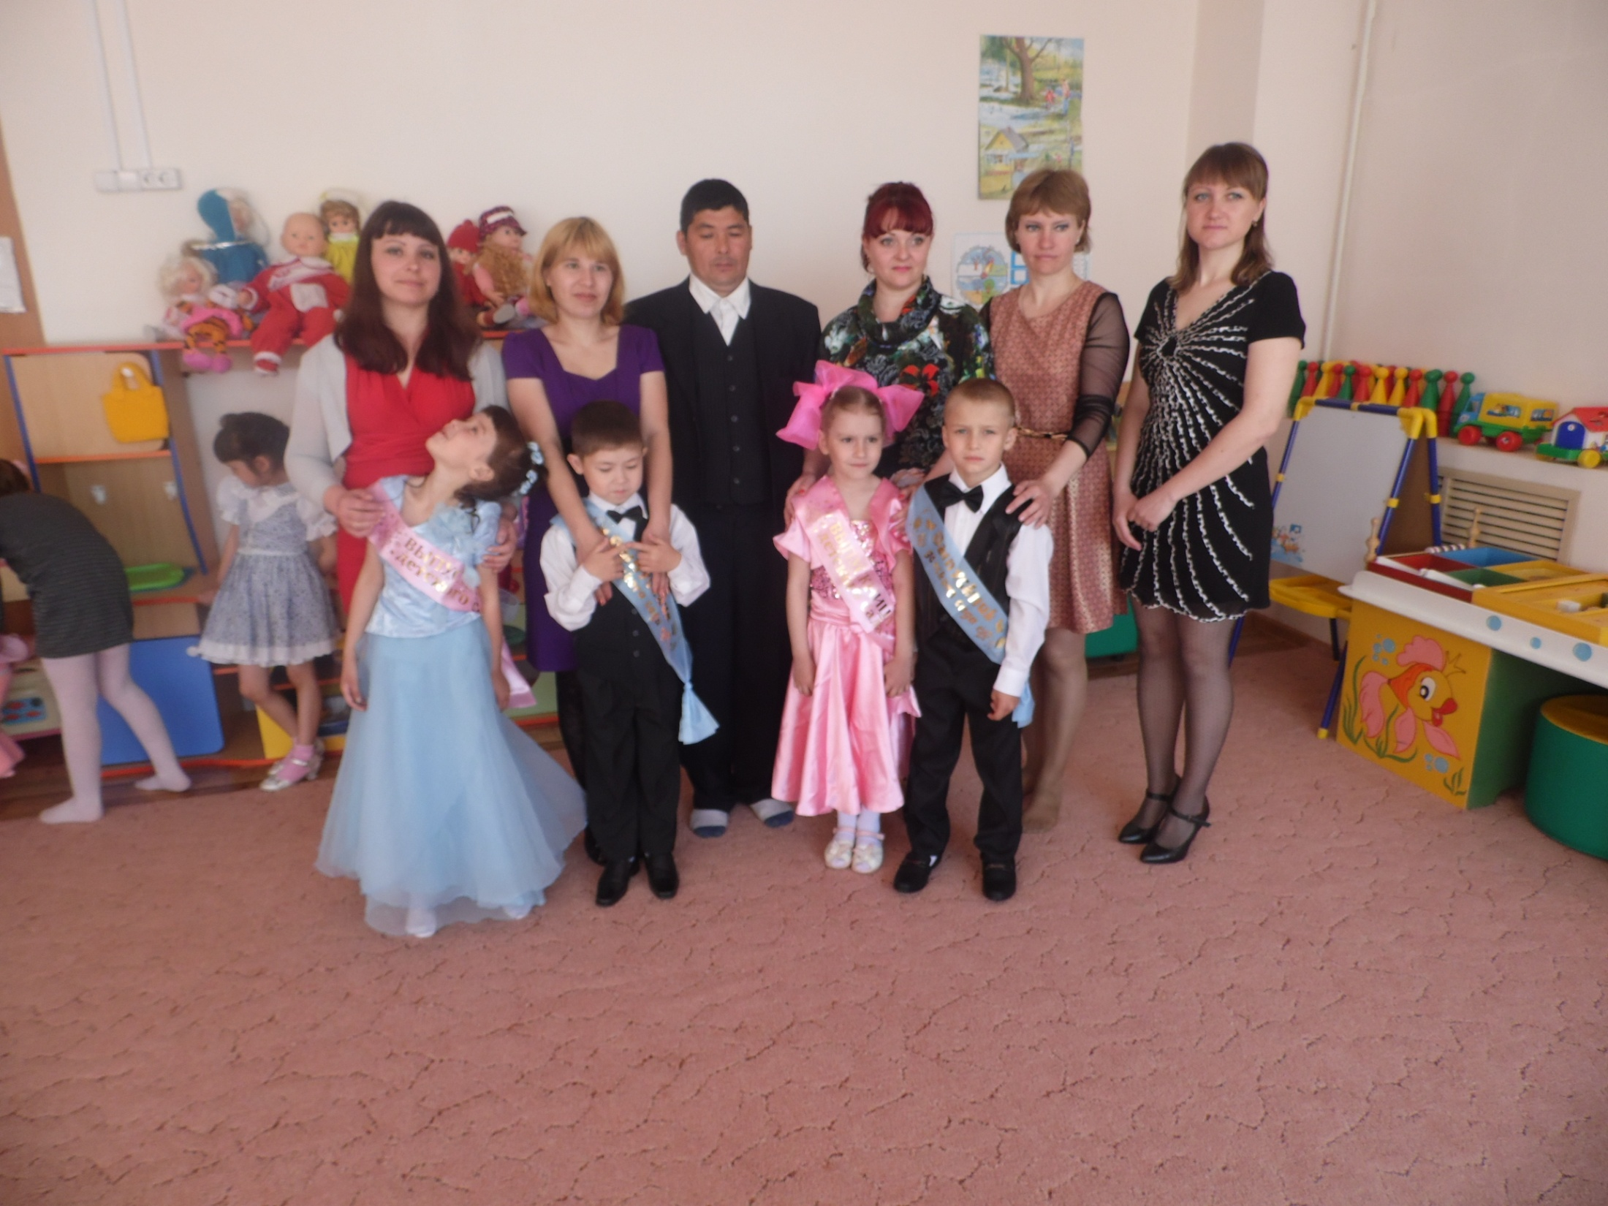

Slide 36
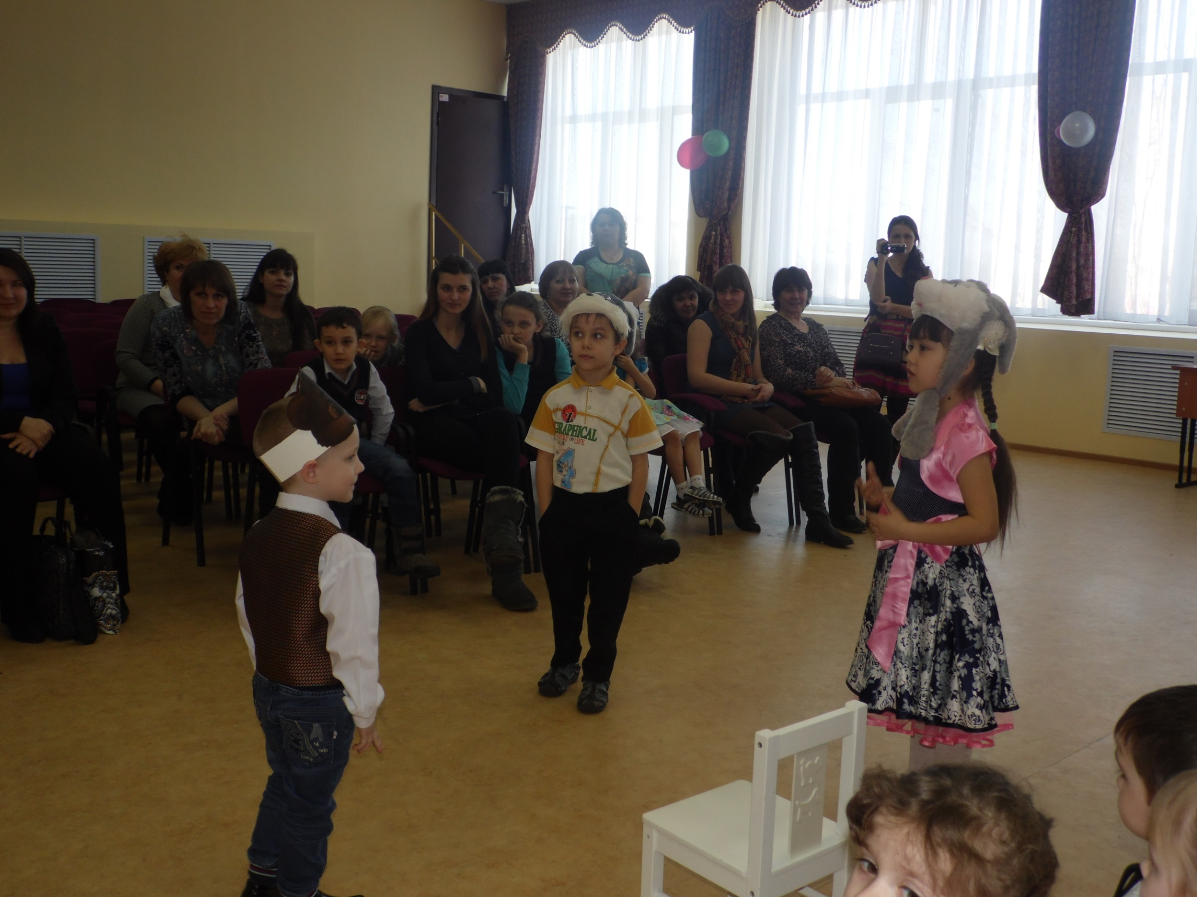

Slide 37
«Ребенок – это не сосуд, который надо наполнить, а огонь, который
Надо зажечь».

Slide 38
Спасибо за
внимание!

